Slide 1
TUBERCULOSE : la grande imitatrice
Revue systémique basée sur 75 cas

Slide 2
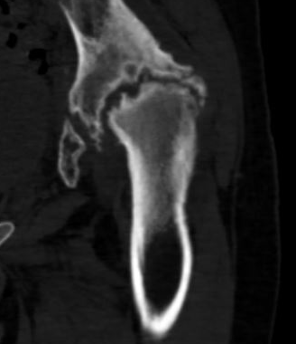
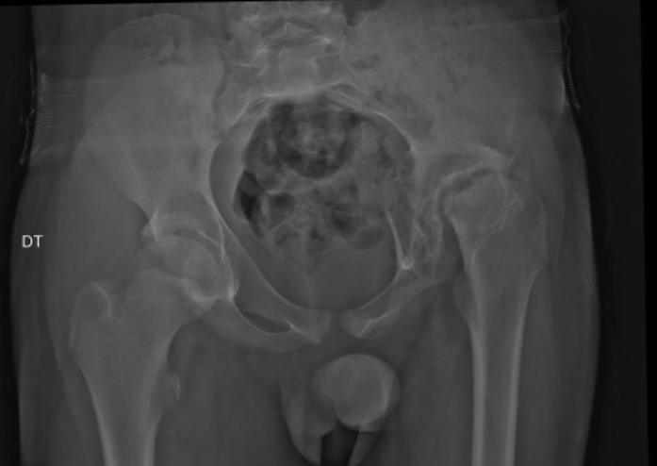
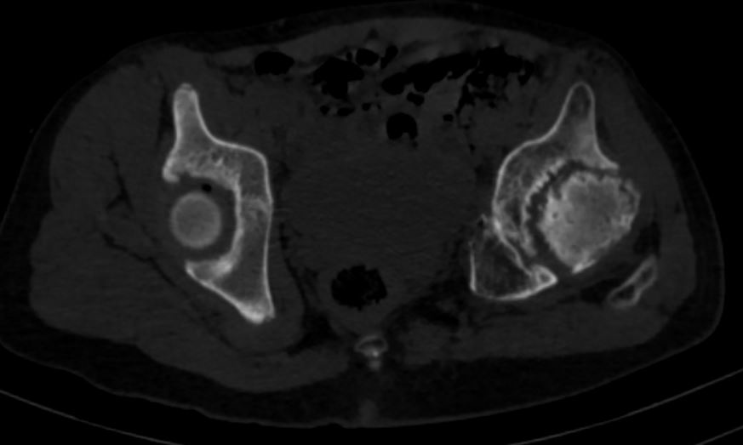
OSTEO ARTICULAIRE
Arthropathie tuberculose
L’arthrite tuberculeuse est classiquement une monoarthrite des grosses articulations
La triade de Phemister est caractéristique de l’arthrite tuberculeuse : ostéopénie / ostéoporose juxta-articulaire /érosions osseuses périphériques et pincement progressif de l’interligne articulaire
Cependant, cette triade n’est pas spécifique
A
B
Les signes en imagerie sont similaires à ceux d’autres arthrites inflammatoires.
Ils incluent : ostéopénie, synovite, œdème des tissus mous, érosions marginales et destruction cartilagineuse d’intensité variable
Bien que l’IRM soit plus sensible pour détecter ces anomalies, elles restent non spécifiques
Éléments d’orientation :
C
Les éléments en faveur d’une tuberculose comprennent : un début insidieux, une sclérose minime, une absence relative de réaction périostée, une préservation de l’interligne articulaire aux stades précoces
Ces signes sont fortement évocateurs mais demeurent non spécifiques, ce qui souligne l’importance de la ponction articulaire, de l’analyse et de la culture du liquide articulaire
Garcon de 13 ans, boiterie progressive :
(A) La radiographie montre une deformation de la tête fémorale et du cotyle + érosions osseuses périphériques
(B) Et (C) La TDM coronale et axiale après injection objective une irrégularité corticale (flèche) avec érosions osseusses périphériques (Tete de flèche) et pincement de l’interligne articulaire

Slide 3
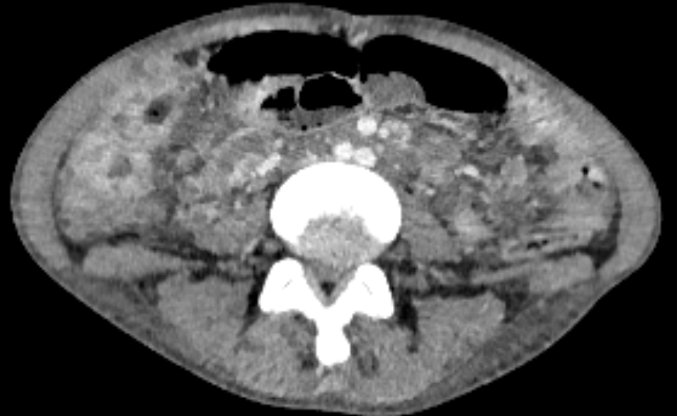
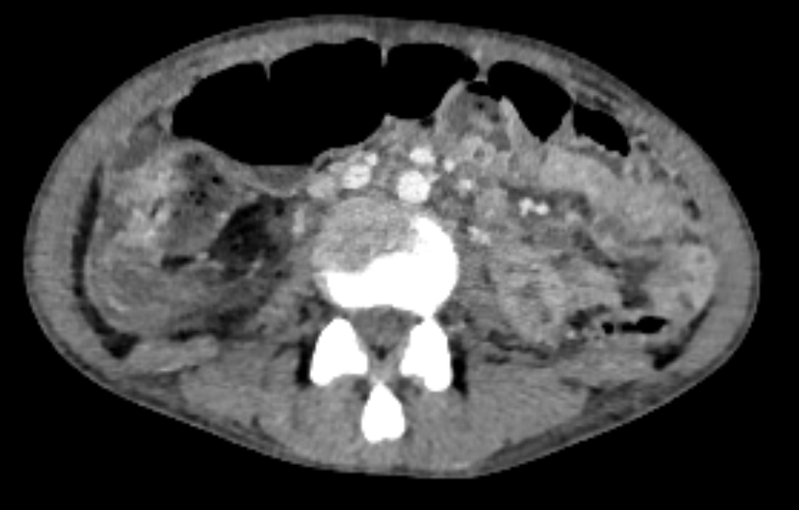
ABDOMINALE
Gastrointestinale
Éléments d’orientation :
L’atteinte de la région iléo-caecale est rare mais reste la plus fréquente des localisations intestinales (~90 % des cas)
Plusieurs mécanismes d’infection ont été proposés, notamment l’ingestion de matériel contaminé, la dissémination hématogène et l’extension directe
Atteinte segmentaire iléo-caecale avec extension cæcale évidente
Épaississement pariétal prédominant au bord mésentérique
Adénopathies mésentériques associées à centre hypodense (nécrosées)
DIAGNOSTIC DIFFERENTIEL :
Maladie inflammatoire chronique de l’intestin
Atteinte discontinue prédominante de l’iléon distal, avec engorgement marqué des vasa recta et préservation relative du cæcum
A
B
C
4 ans, douleurs abdominales chroniques :
(A) TDM axiale avec injection de produit de contraste objective un épaississement régulier circonférentiel de la DAI et du caecaum (pointillé orange) plus marqué au bord mesentérique
(B) Présence de multiples adénopathies mesentériques à centre hypodense (flèche rouge)

Slide 4
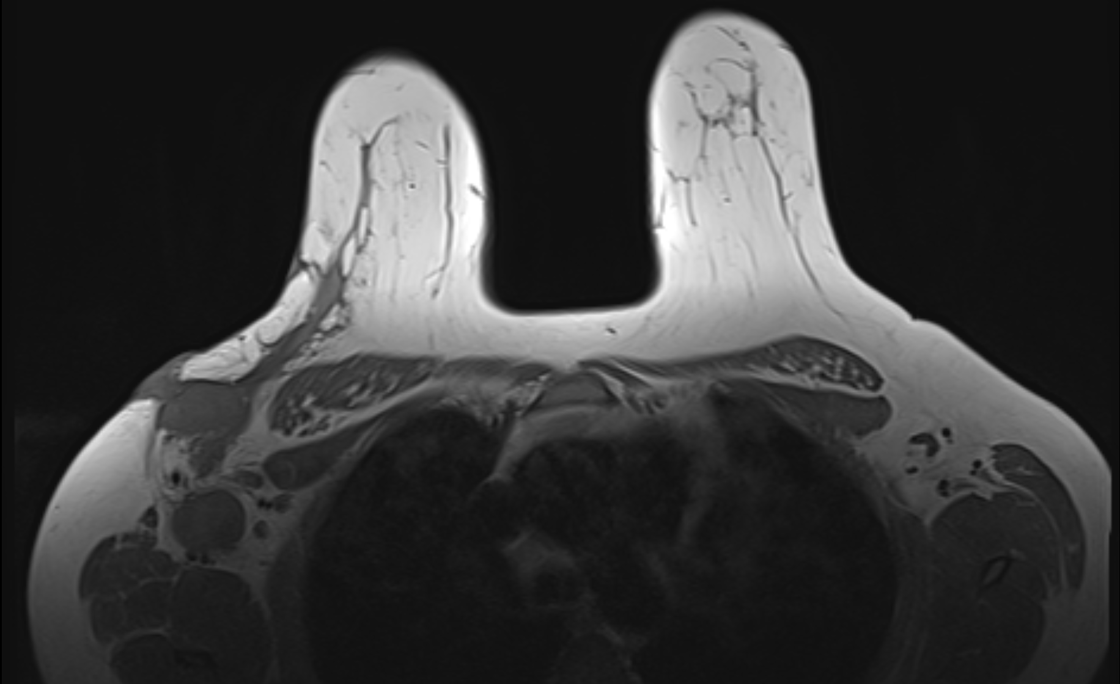
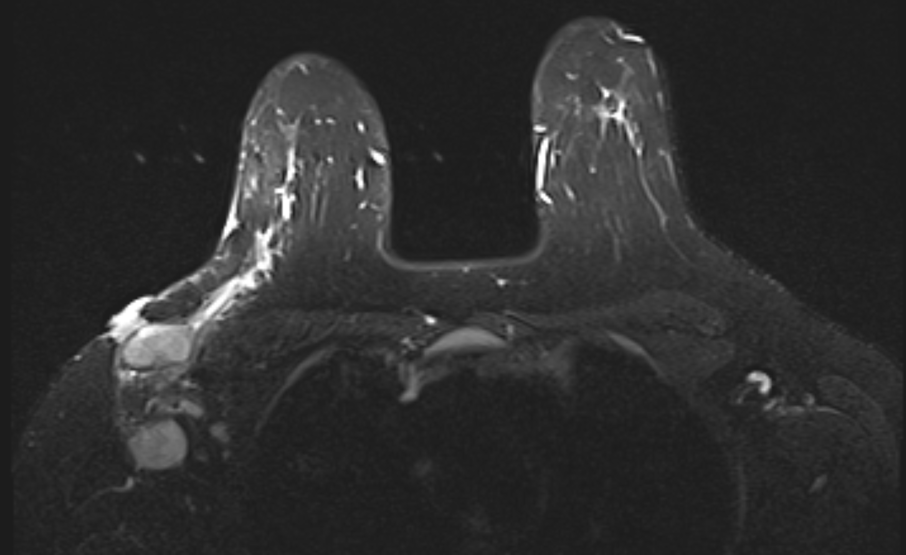
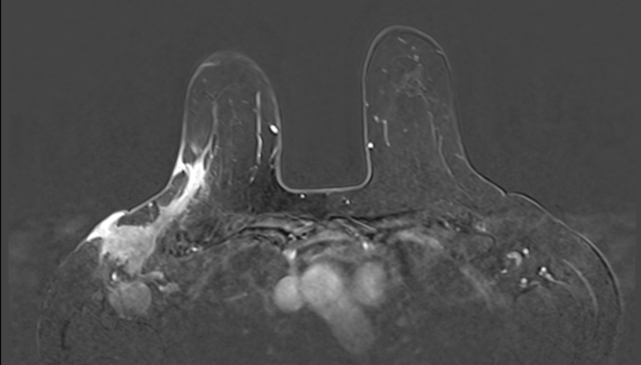
SEINS
Mammaire
Éléments d’orientation :
Localisation très rare , même dans les pays endémiques
Forme primaire : atteinte mammaire primitive ou Secondaire : atteinte par contiguité souvent
Diagnostic de certitude repose sur l’histologie
Masse mammaire non douloureuse avec ADPs axillaires à centre nécrosée
Tendance à la fistulisation++
T1
T2
Soustraction
C
Multiples collections du prolongement axillaire mammaire droit, en hyposignal T1, hypersignal T2, réhaussées en périphérie après injection de Gado, avec des trajets fistuleux (flèche rouge) : superficiel vers la peau et profond vers la glande mammaire
Il s’y associe des ADP axillaires homolatérales à contenu liquidien
Biopsie ➔ Tuberculose mammaire

Slide 5
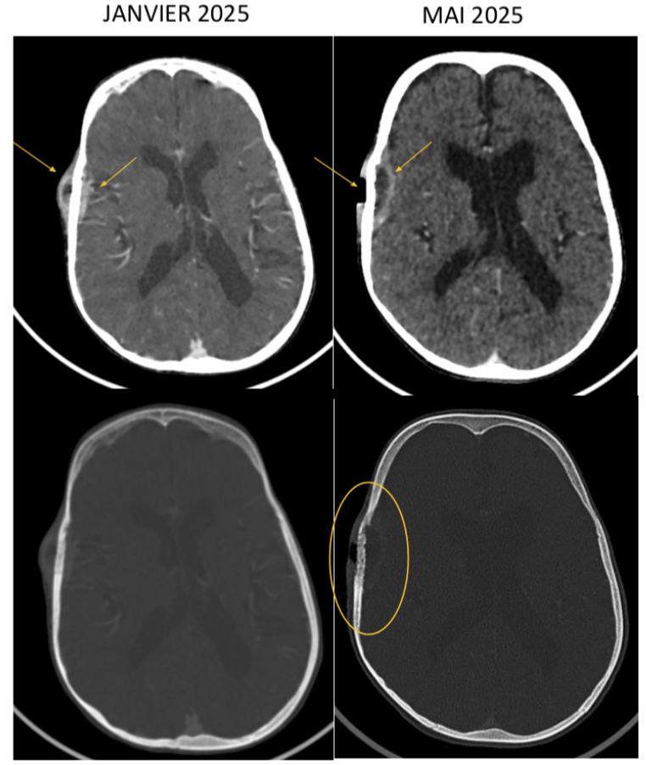
SNC
Empyème tuberculeux
Enfant de 10 ans admis pour tuméfaction de la région temporale droite à évolution insidieuse, paucisymptomatique, avec à la TDM une collection sous cutanée avec érosion temporale et extension endocrânienne extra durale, avec à l’anapath une origine tuberculeuse confirmée
C

